Slide 1

AQL, recall, …
Kwaliteitscontroles en maten van precisie

Slide 2
Dagplanning
Ochtend
Afgelopen dagen?
Geinig nieuws
Acceptable Quality Limit (AQL)
Accuracy, recall, precision, …
Middag
Verder met Project 3

Slide 3
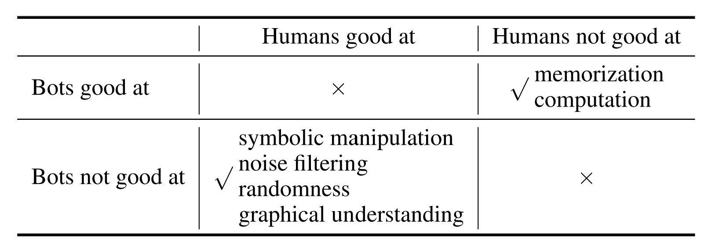
A simple test reveals: Bot or human?
Bron: Detecting ChatGPT Imposters with A Single Question

Slide 4
Acceptable Quality Limit
Een ISO standaard voor kwaliteitscontroles
Denk aan: plastic bekertjes, lampen, …

Slide 5
Waarom AQL?
Steekproeven zijn sneller en goedkoper
dan het controleren van het totale volume

Slide 6
Een voorbeeld in code
Productinspectie voor plastic bekertjes*
*Of lampen, appels, …
Bron: What is AQL Sampling, and How is it Used in Quality Inspections?

Slide 7
De essentie
AQL zegt iets over de kwaliteit (in %),
de accept/reject zegt iets over
het maxium aantal* defecte items
*Beter: spreiding

Slide 8
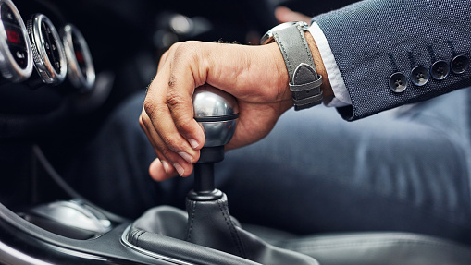

Slide 9
Accuracy, precision, recall, …
Maten voor classificatieprecisie
van je model
Bron: Precision and recall

Slide 10
Voorbeeld: spam filter
Predicted
Total 100 | Spam (PP) 23 | Normal (PN) 77
Spam (P) 10 | True Positive (TP) 8 | False Negative (FN) 2
Normal (N) 90 | False Positive (FP) 15 | True Negative (TN) 75
Actual

Slide 11
Voorbeeld: COVID test
Predicted
Totaal 100 | Sick (PP) 50 | Healthy (PN) 50
Sick (P) 10 | True Positive (TP) 5 | False Negative (FN) 5
Heathy (N) 90 | False Positive (FP) 45 | True Negative (TN) 45
Actual

Slide 12
En de appels…
Consequentie False Positive?
Consequentie False Negative?

Slide 13
En de appels…
Consequentie False Positive: Goede appel bestempeld als rot
Consequentie False Negative:
Rotte appel bestempeld als okay

Slide 14
En de appels…
Consequentie False Positive:
Goede appel bestempeld als rot
Kwaliteit appelmoes wordt hoger
Consequentie False Negative:
Rotte appel bestempeld als okay
Kwaliteit in supermarkt wordt lager

